Slide 1
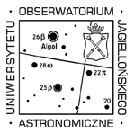
Kraków, listopad 2023
Wszechświat, astronomia, Kopernik

Slide 2
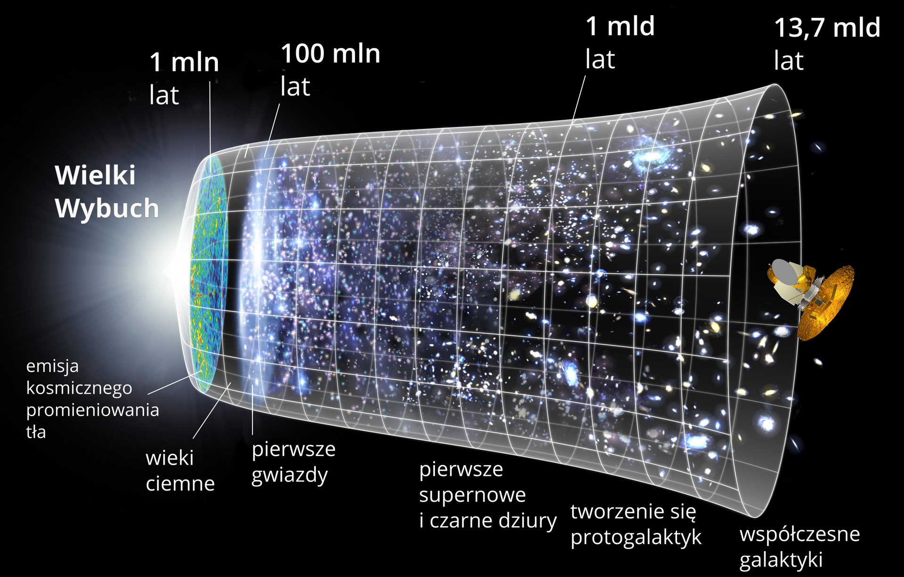

Slide 3
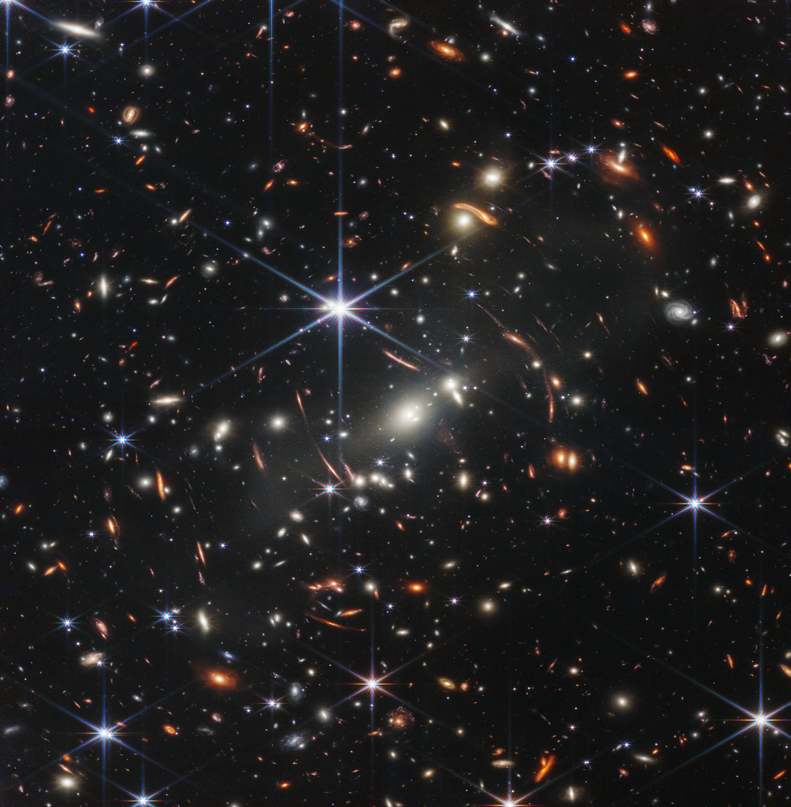
Wszechświat
Najgłębsze pole IR
kolczaste gwiazdy I planu
galaktyki
zdjęcie z Teleskopu
Webba

Slide 4
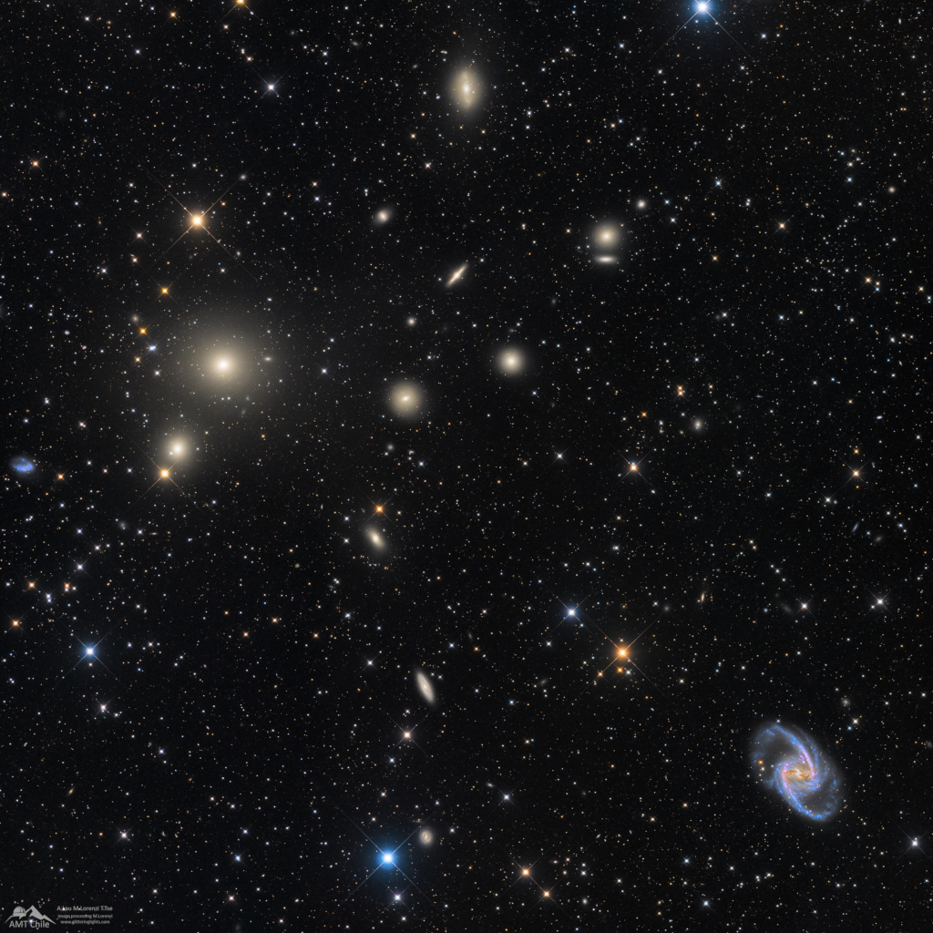

Slide 5
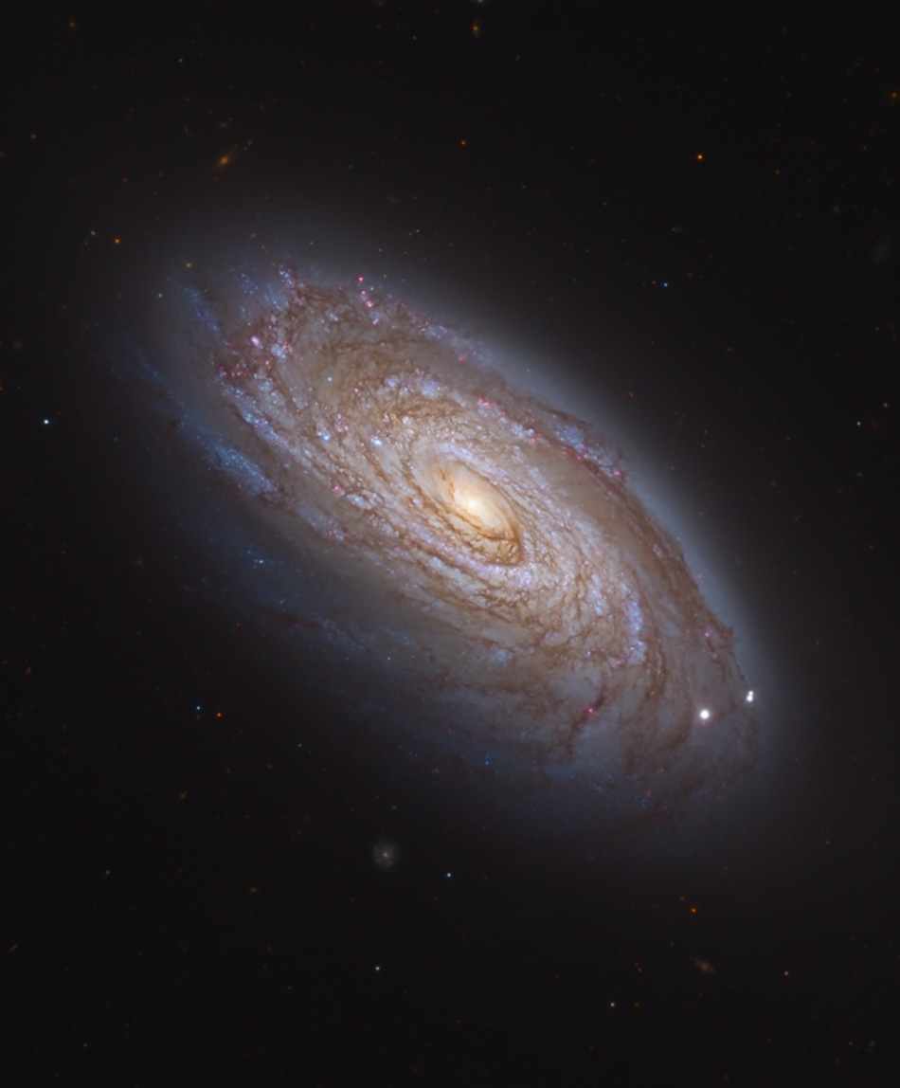
Wszechświat
galaktyka spiralna M88
katalog Charlesa Messiera
młode, niebieskie gromady gwiazd
różowe obszary gwiazdotwórcze
żółtawe jądro, starsza populacja

Slide 6
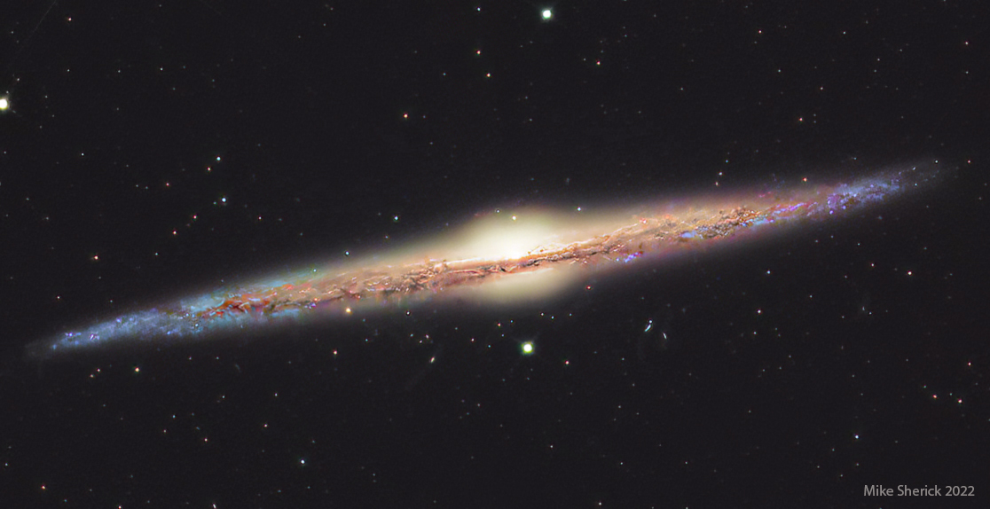
Galaktyka Igła, NGC4565, widziana z boku

Slide 7
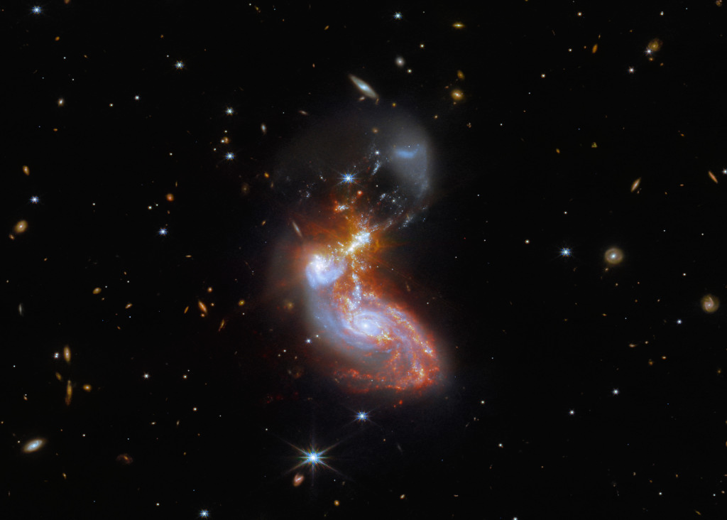
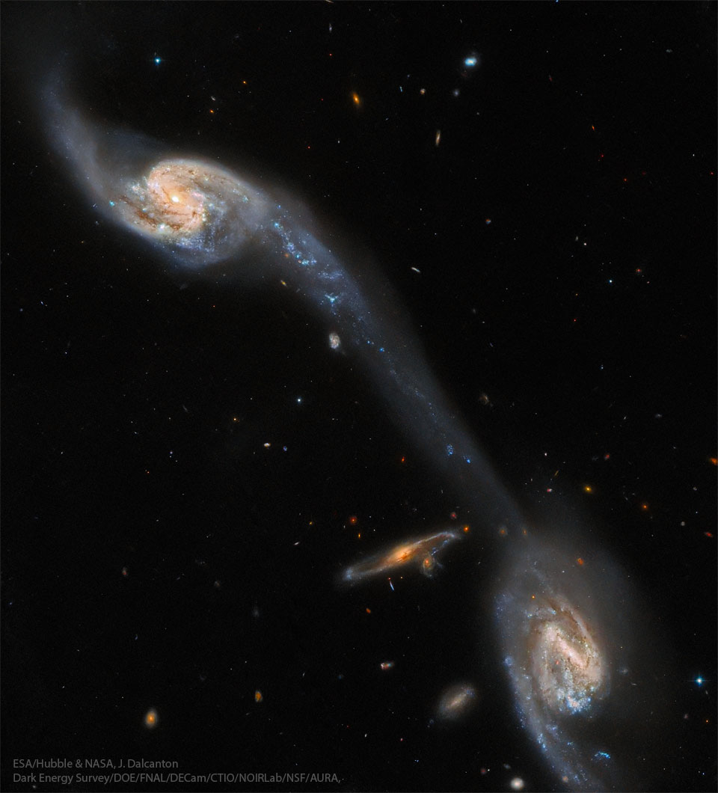

Slide 8
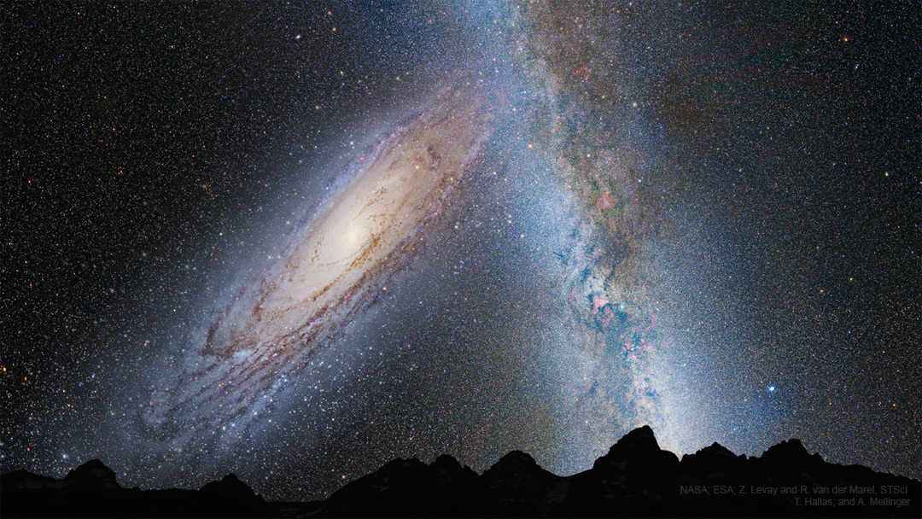

Slide 9
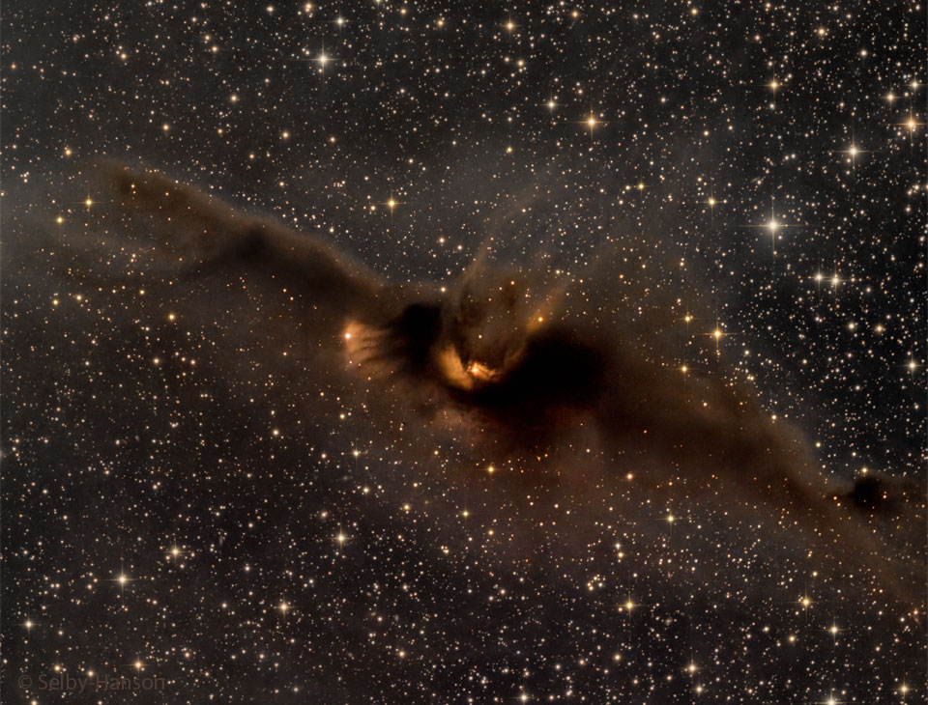
kosmiczny nietoperz

Slide 10
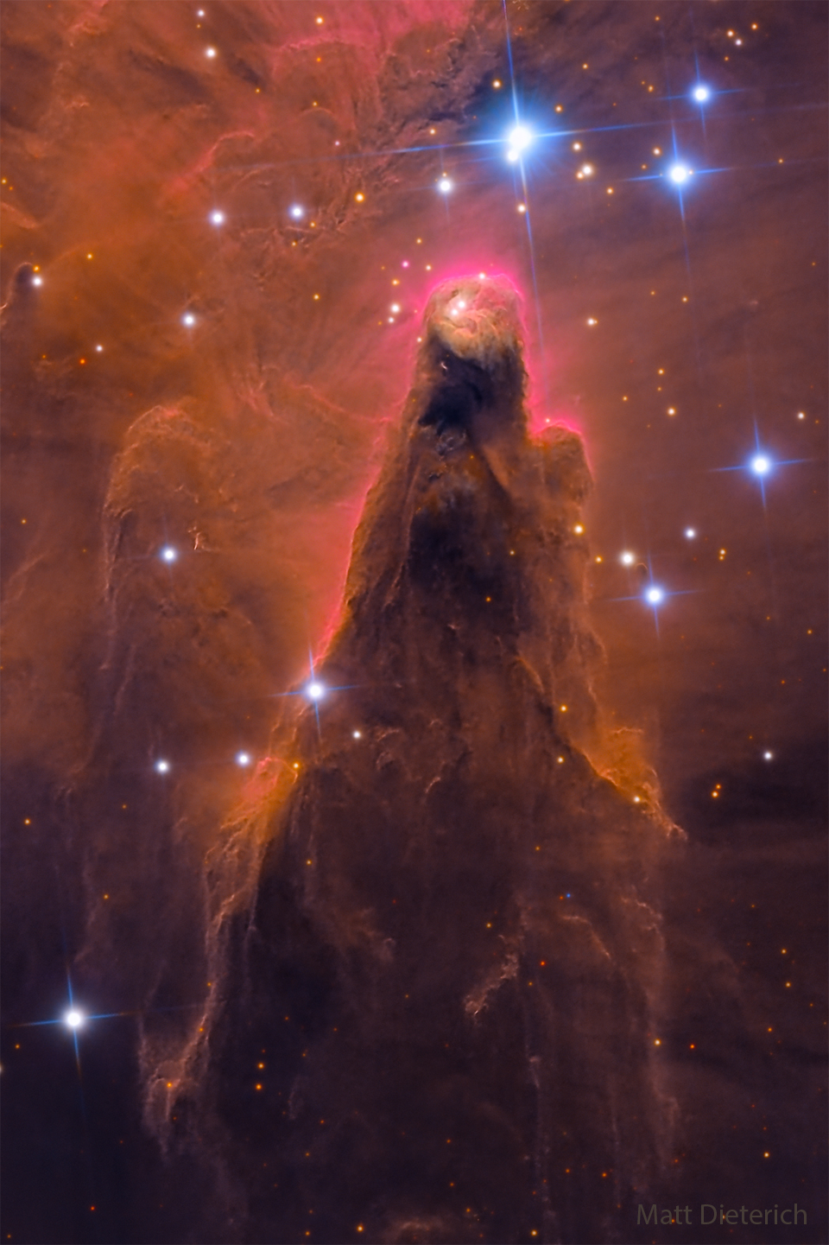
Mgławica Stożek,
gwiezdny żłobek

Slide 11
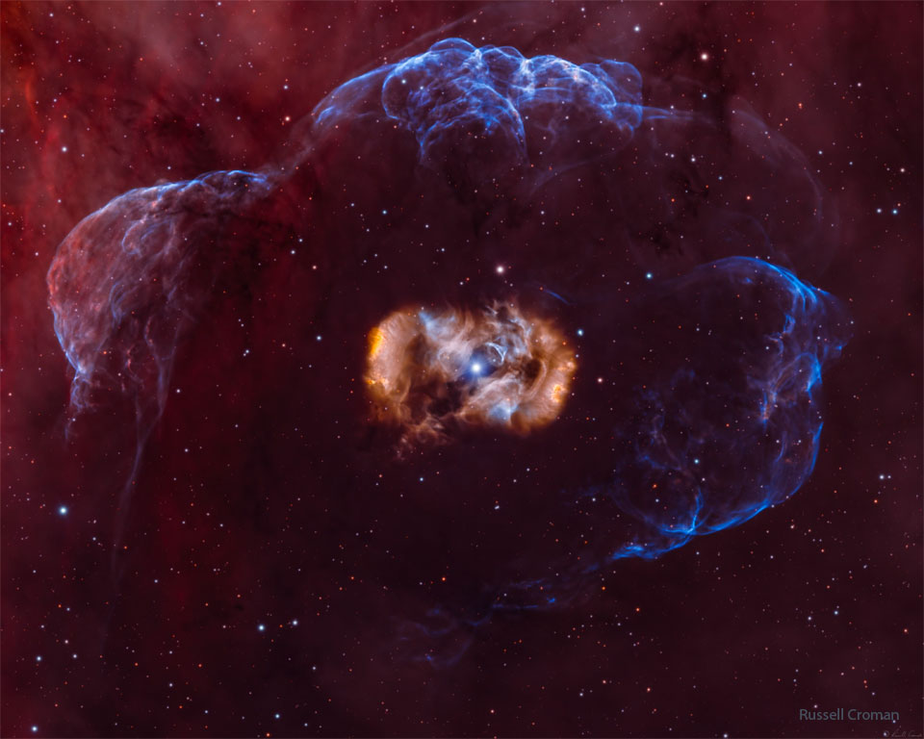
Mgławica Smocze Jajo
Masywna, młoda gwiazda

Slide 12
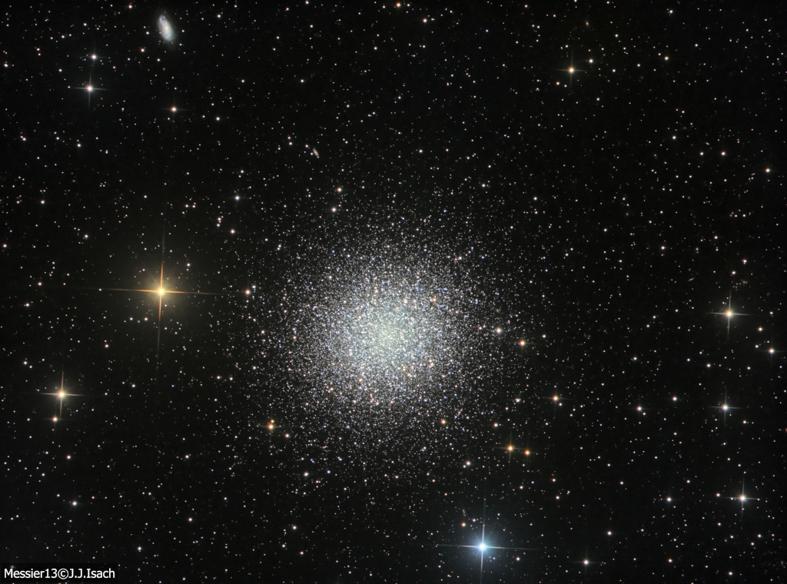
gromada kulista M13 - setki tysięcy gwiazd
brak nocy
Słońce samotne

Slide 13
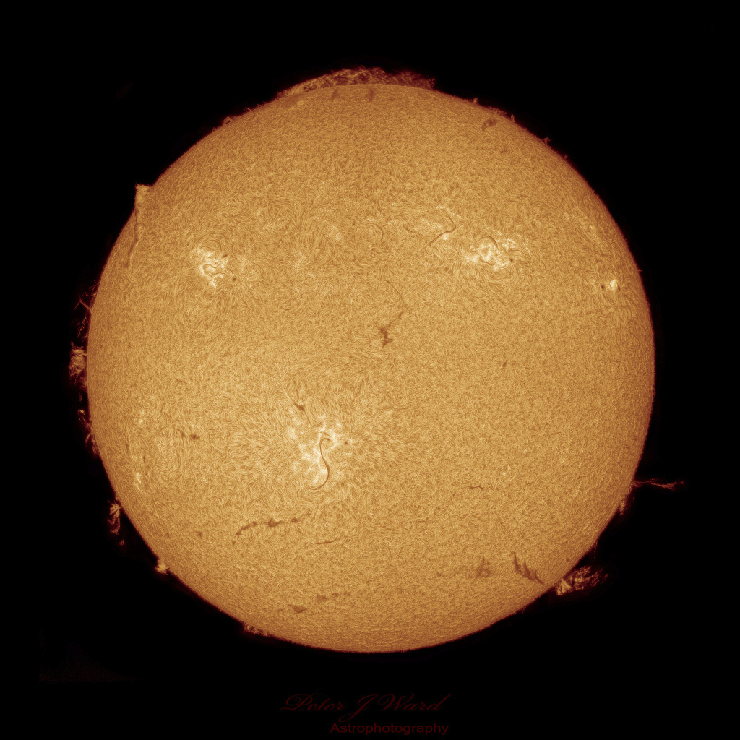
Słońce

Slide 14
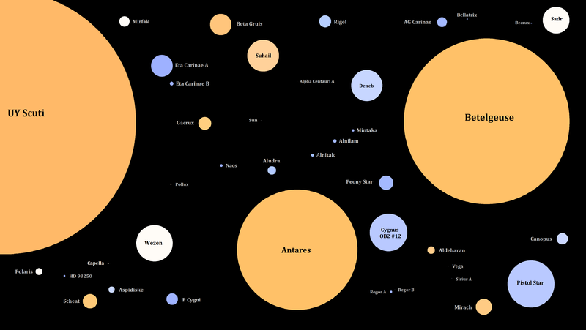

Slide 15
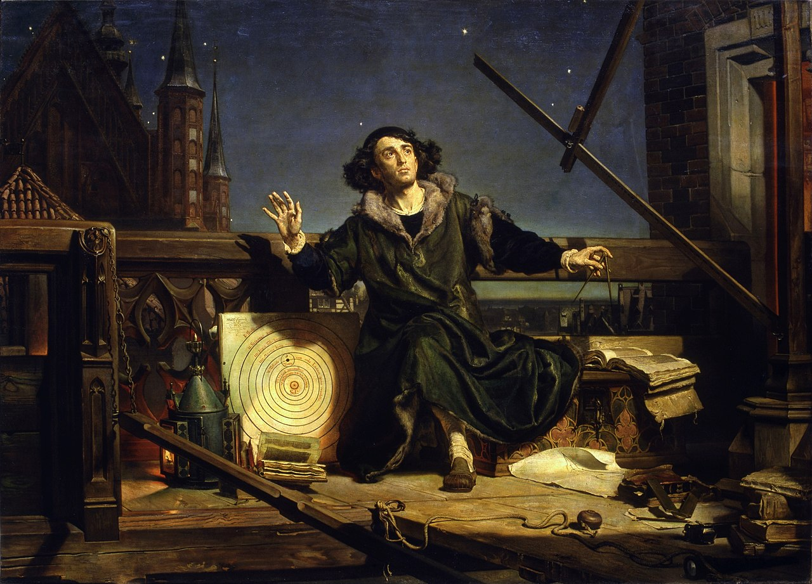
Nicolaus Copernicus
De Revolutionibus Orbium Coelestium
„wstrzymał Słońce, ruszył Ziemię”
„Mały komentarzyk Mikołaja Kopernika na temat hipotetycznych ruchów ciał niebieskich” (przed 1514, z przekazu krakowskiego profesora Macieja z Miechowa)

Slide 16
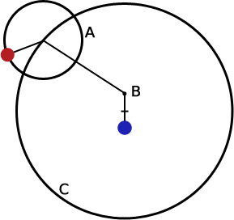
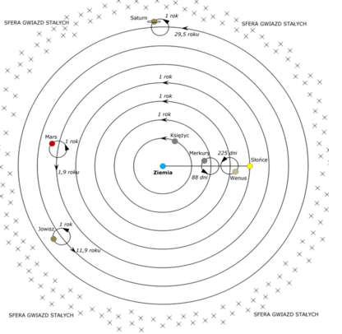
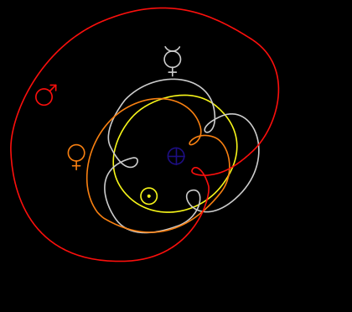
Kopernik
geocentryzm Ptolemeusza vs. heliocentryzm Kopernika
epicykl, ekwant, deferent

Slide 17
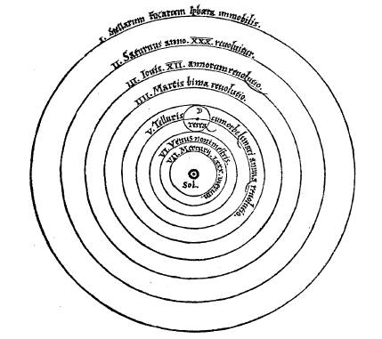
Kopernik
geocentryzm Ptolemeusza vs. heliocentryzm Kopernika

Slide 18
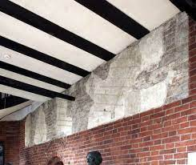
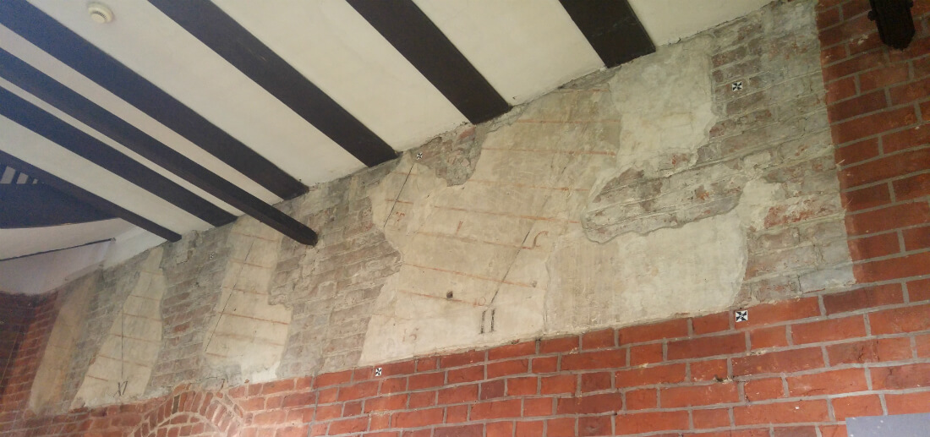
Kopernik
Ściana jako tablica obserwacyjna, zamek w Olsztynie, kalendarz słoneczny na potrzeby refofrm kalendarza juliańskiego. Inicjatywa Leona X z 1514, wdrożona przez Grzegorza XIII w 1582, 4-15 października, cofająca się Wielkanoc.

Slide 19
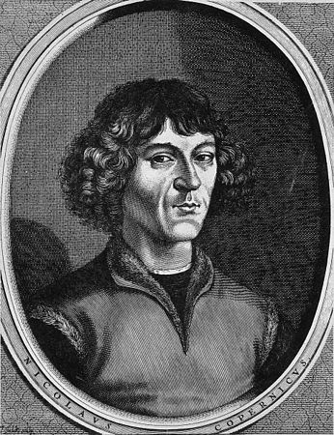
Kopernik
Największe osiągnięcie dla astronomii i nauk przyrodniczych
Ziemia nie jest wyróżnionym punktem Wszechświata
Zasady kosmologiczne:
słaba: prawa fizyki są identyczne w całym Wszechświecie
mocna: w dużej skali dla dowolnie położonego obserwatora Wszechświat wygląda podobnie

